Slide 1
第十二章 三相电路
12. 1 三相电源
12. 2 对称三相电路的计算
12. 3 不对称三相电路的概念
12. 4 三相电路的功率

Slide 2




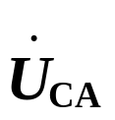



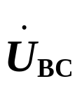
二、对称三相电源的联接
1. 联接
星形联接(Y接)：把三个绕组的末端 X, Y, Z 接在一起，把始端 A,B,C 引出来。
A
A
–
+
X
A
+
Y
–
+
–
Y
B
X
N
Z
–
–
+
B
Z
–
+
B
C
+
C
C
N
☆X, Y, Z 接在一起的点称为Y接对称三相电源的中点，用N表示。

Slide 3
三角形联接(Δ 接)：三个绕组始末端顺序相接。
Z
A
A
A
+
–
+
Z
–
+
–
–
X
C
X
B
B
+
–
B
+
Y
+
C
–
Y
C
三角形联接的对称三相电源没有中点。

Slide 4
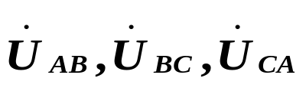
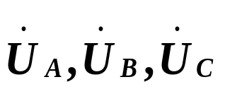
A
A
+
A
Z
A
–
+
–
Y
X
N
–
Z
–
+
–
+
B
C
X
+
B
–
B
C
Y
+
B
C
C
名词介绍：
(1) 端线(火线)：始端A, B, C 三端引出线。
(2) 中线：中性点N引出线， Δ接无中线。
(3) 线电压：端线与端线之间的电压。
(4) 相电压：每相电源(或负载)两端的电压。

Slide 5
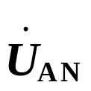
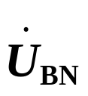
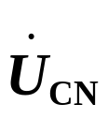
(3) 线电压：端线与端线之间的电压。
(4) 相电压：每相电源(或负载)两端的电压。
A
Z_{l}
Z
–
+
Z_{l}
Z
–
+
B
N
C
Z_{l}
Z
–
+

Slide 6
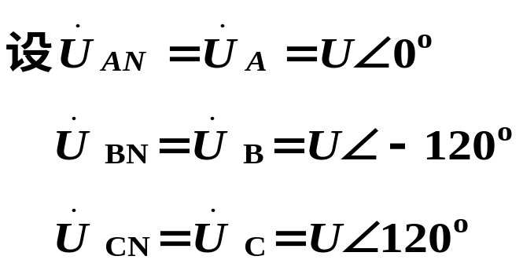
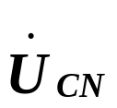
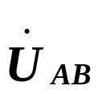
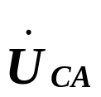
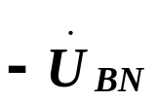
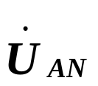
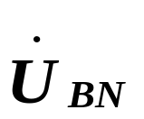
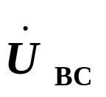
2. 对称三相电源线电压与相电压的关系
(1) Y接（或Y₀接）
A
A
+
–
Y
X
N
Z
–
30º
–
+
B
+
B
30º
C
C
30º

Slide 7
2. 对称三相电源线电压与相电压的关系
(1) Y接（或Y₀接）
A
A
+
–
Y
X
N
Z
–
–
+
B
+
B
思考题:
星接三相电源,若相电压
C
C

Slide 8
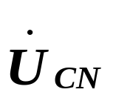
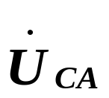
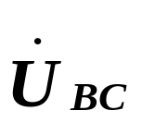
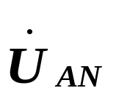
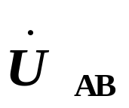
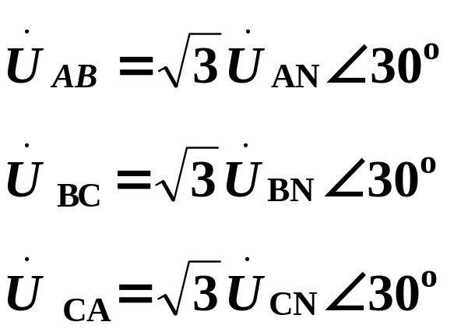
利用相量图得到相电压和线电压之间的关系：
30º
30º
30º
一般表示为：
线电压对称
(大小相等，相位互差120º)

Slide 9
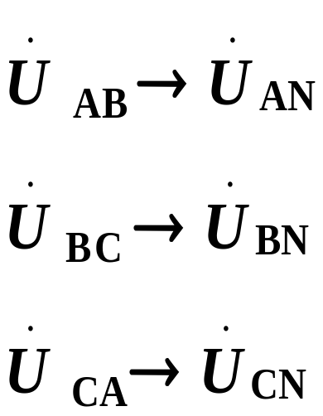
结论：对Y接法的对称三相电源
(1) 相电压对称，则线电压也对称。
(3) 线电压相位领先对应相电压30º。
对应相电压用线电压的
第一个下标字母标出。
上面讨论的是电源侧线电压与相电压的情况，对于负载端来说，如果负载相电压对称，则情况完全类似。

Slide 10
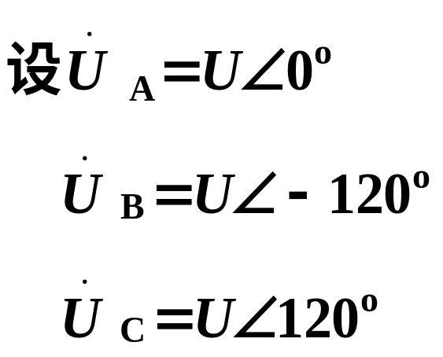
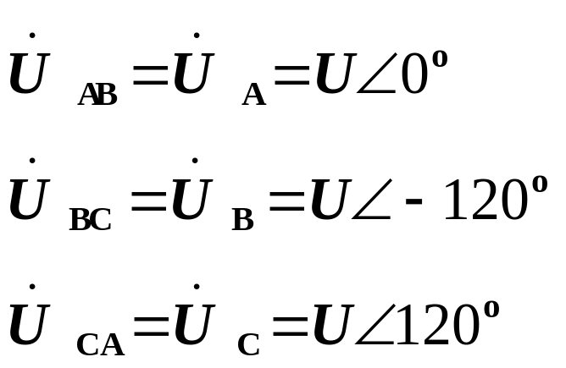
(2) Δ接
Z
A
A
–
+
+
–
C
X
–
B
Y
+
B
C
即线电压等于对应的相电压。

Slide 11
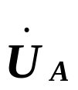
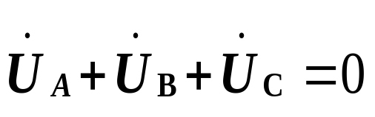
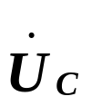

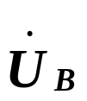
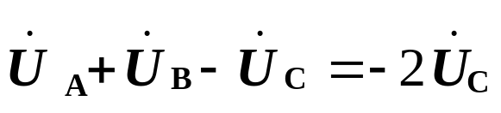
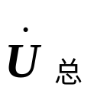
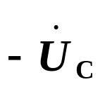
注意：
关于Δ接还要强调一点：始端末端要依次相连。
正确接法
I =0 , Δ接电源中不会产生环流。
错误接法
I ≠0 , Δ接电源中将会产生环流。

Slide 12




12. 2 对称三相电路的计算
一、对称三相负载及其联接
1. 对称三相负载：
三相负载的阻抗模相等，阻抗角相同
2. 对称三相负载的联接：两种基本联接方式
A'
a
A'
Z
Z
Z
N'
Z
B'
b
c
Z
Z
B'
C'
C'
星形联接
三角形联接

Slide 13
Ａ
Ｂ
Ｃ
N
对称
负载
Z₁
Z₂
Z₃
M
3 ~
不对称负载
星形
三角形
三相负载联结方式

Slide 14
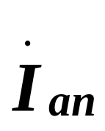
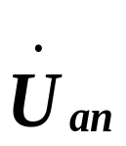
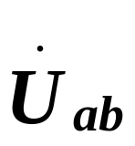
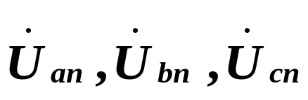
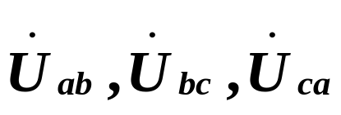
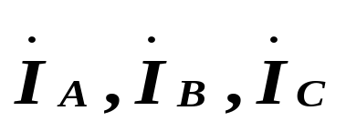
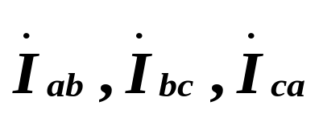
a
a
Z
Z
Z
n
Z
b
Z
Z
b
c
c
负载的相电压：每相负载上的电压。
负载的线电压：负载端线间的电压。
线电流：流过端线的电流。
相电流：流过每相负载的电流。

Slide 15

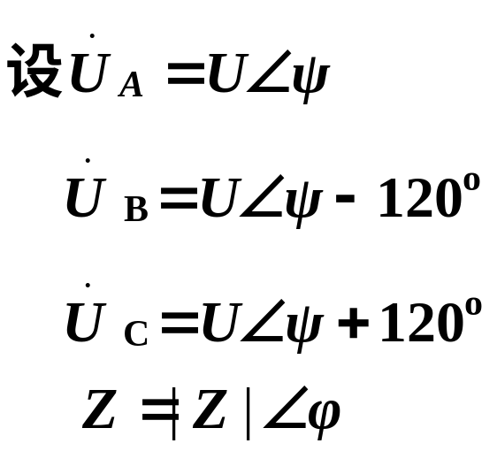
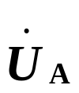




3. 对称三相电路：由对称三相电源和对称三相负载联接而成。
按电源和负载的不同联接方式可分为Y–Y，Y₀–Y₀，Y–Δ， Δ –Y， Δ –Δ 等。
二、对称三相电路的计算
对称三相电路的计算方法是一相计算法。
1. Y–Y接
A
a
+
Z
_
N
n
_
_
Z
c
B
Z
b
C
+
+
Y–Y接

Slide 16
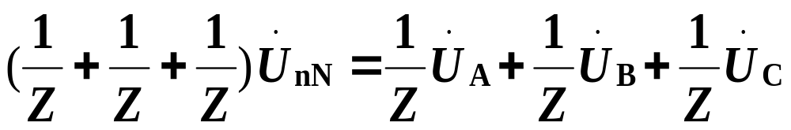
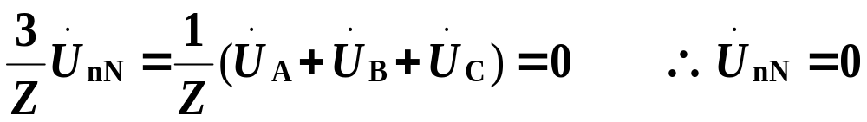
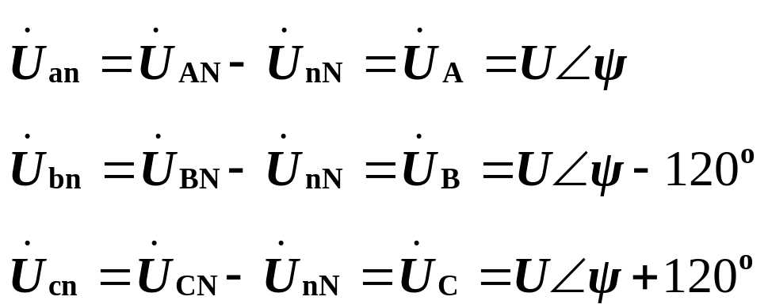
A
a
+
以N点为参考点，对n点列写节点方程：
Z
_
N
n
_
_
Z
c
B
Z
b
C
+
+
电源侧线电压对称，负载侧线电压也对称。
负载侧相电压：

Slide 17
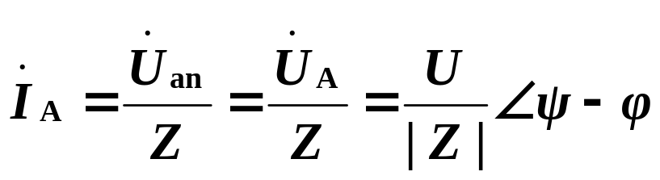
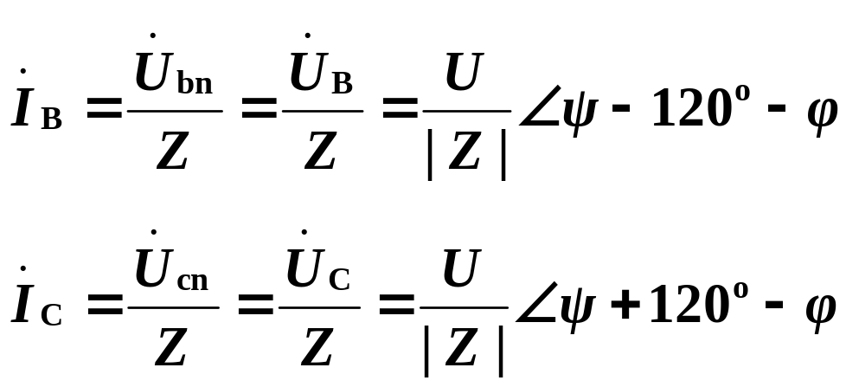
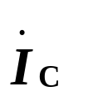
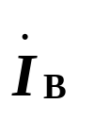
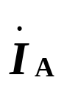
计算电流：
A
a
+
Z
_
N
n
_
_
Z
c
B
Z
b
C
+
+
负载的相电流与相应相的线电流是同一电流。
因N，n两点等电位，可将其短路，且其中电流为零。这样便可将三相电路的计算化为一相电路的计算。当求出相应的电压、电流后，再由对称性，可以直接写出其它两相的结果。

Slide 18
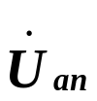

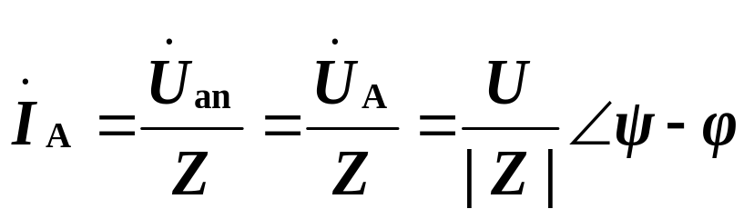

Y₀ –Y₀(三相四线制)
A
a
+
Z
_
N
n
_
_
Z
c
B
Z
b
C
+
+
一相计算电路：
A
a
由一相计算电路可得：
+
Z
–
N
n
由对称性可写出：

Slide 19





2. Y–Δ接
A
a
+
_
Z
Z
N
_
_
Z
c
b
C
+
B
+
负载上相电压与线电压相等：

Slide 20
















计算相电流：
A
a
+
_
Z
Z
N
_
_
Z
c
b
C
+
+
B
线电流：
30º
30º
30º
ϕ
30º

Slide 21

结论：
(1) 负载上相电压与线电压相等，且对称。
(2) 线电流与相电流也是对称的。线电流大小是相电流的 倍，相位落后相应相电流30°。
故上述电路也可只计算一相，根据对称性即可得到其余两相结果。
A
a
Z/3
+
Z
Z
A
a
_
+
N
_
_
n
c
Z/3
b
–
C
+
B
Z
+
N
n

Slide 22


A
a
+
Z/3
–
N
n

Slide 23
小结：
1. 三相电压、电流均对称。
负载为Y接
线电流与对应的相电流相同。
线电压与对应的相电压相同。
负载为Δ接

Slide 24
2. 对称三相电路的一般计算方法
(1) 将所有三相电源、负载都化为等值Y—Y接电路；
(2) 连接各负载和电源中点，中线上若有阻抗可不计；
(3) 画出单相计算电路，求出一相的电压、电流；
一相电路中的电压为Y接时的相电压。
一相电路中的电流为线电流。
(4) 根据Δ 接、Y接时 线量、相量之间的关系，求出原电路的电流电压；
(5) 由对称性，得出其它两相的电压、电流。

Slide 25
Z_{l}
例1.
A
已知对称三相电源线电压为380V，Z=6.4+j4.8Ω， Z_{l} =6.4+j4.8Ω。
Z
Z
Z
Z_{l}
B
求负载Z的相电压、线电压和电流。
Z_{l}
C
解：
Z_{l}
Z
–
+
A
A
a
Z_{l}
Z
+
Z_{l}
–
+
B
N
Z
Z_{l}
–
C
Z
–
+
n
N

Slide 26


A
a
+
Z_{l}
Z
–
N
n

Slide 27





例2.
一对称三相负载分别接成Y接和Δ接。分别求线电流。
A
A
Z
Z
Z
Z
Z
B
B
Z
C
C
解：

Slide 28





例3.
如图对称三相电路，电源线电压为380V，|Z₁|=10Ω，cosϕ₁ =0.6(滞后)， Z₁= –j50Ω， Z_{N}=1+ j2Ω。
求：线电流、相电流，并定性画出相量图(以A相为例)。
_
A
解：
+
N
_
+
B
Z₂
_
C
+
Z₁
+
Z₁
N'
Z_{N}
_

Slide 29
作 业
习题: P258 11-1 11-2 [4版]
P312 12-1 12-2 [5版]
习题：P245 10-13 [4版]
P277 10-19 [5版]

